Slide 1
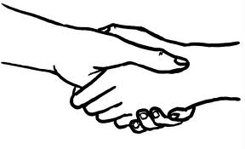
Dôvera

Slide 2
BIO nie je len typ produktu
Bio je o ľuďoch...

Slide 3
Čo robia

Slide 4
Debničkári
ČO
AKO
PREČO

Slide 5
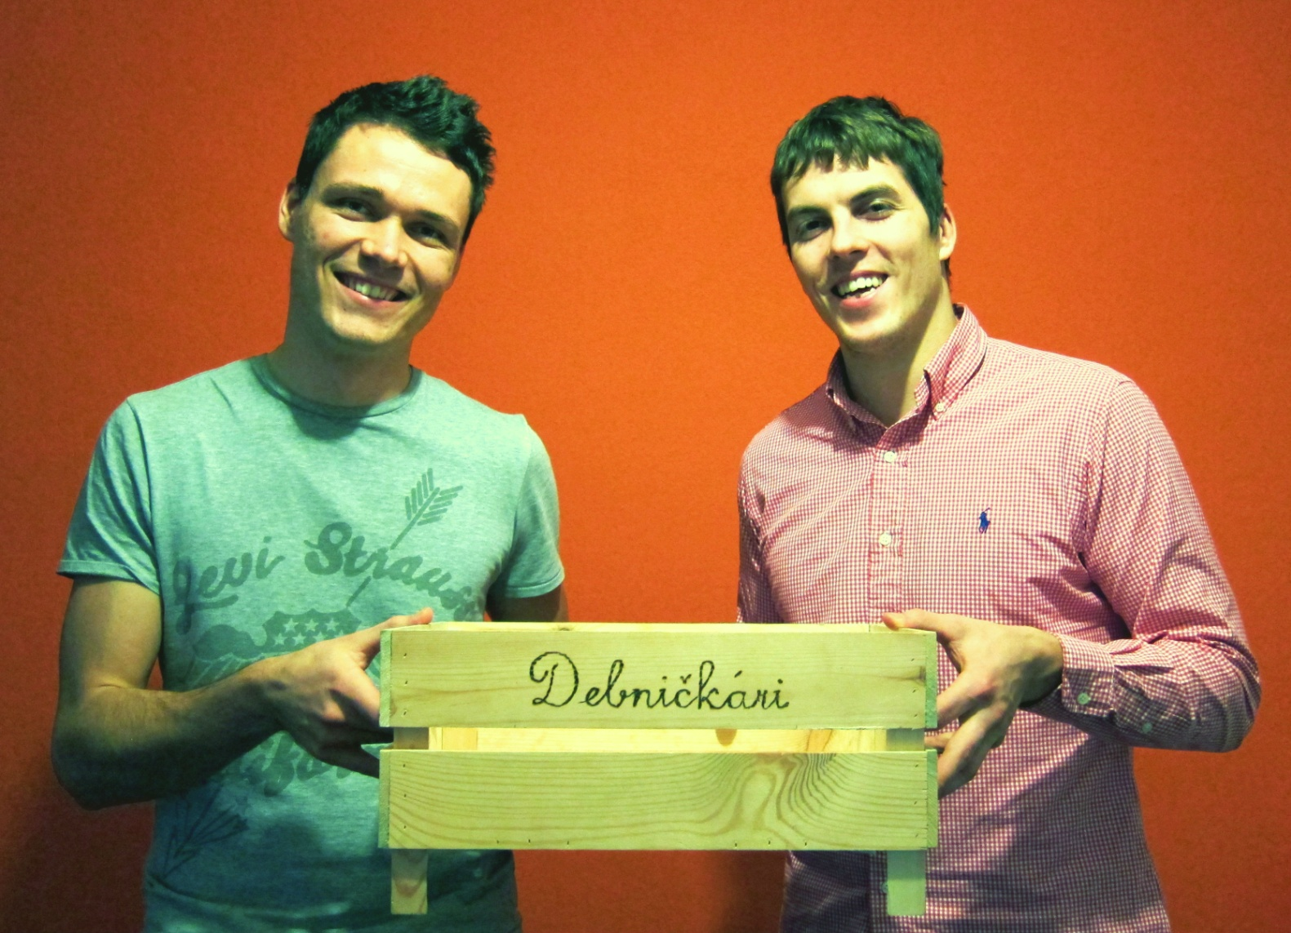
Kto sú Debničkári

Slide 6
Pretože
Ľudia inšpirujú ľudí

